Slide 1

Introdução às Criptomoedas
Transações financeiras descentralizadas, seguras e transparentes. Moedas digitais que operam em uma rede blockchain.

Slide 2

O Impacto das Criptomoedas na Economia
Transformando a forma como lidamos com dinheiro e investimentos, porém com alta volatilidade.

Slide 3

Nosso Desafio: Análise Exploratória Histórica
Entender tendências, identificar padrões e oferecer insights para investidores tomarem decisões informadas.
1
Tendências
Analisar a evolução histórica das criptomoedas
2
Padrões
Identificar comportamentos recorrentes no mercado
3
Insights
Fornecer informações úteis para investidores

Slide 4
Selecionando as Criptomoedas
10 criptomoedas selecionadas devido à sua relevância e popularidade no mercado.
Bitcoin
Ethereum, BNB, Solana
Dogecoin, Tron, XRP
Primeira e mais conhecida criptomoeda
Criptomoedas líderes em tecnologia e adoção
Criptomoedas com grande interesse do público

Slide 5

Metodologia de Análise
Geração de gráficos para ilustrar a evolução histórica dos valores das criptomoedas.
1
Visualização de Dados
2
Análise Exploratória
Apresentar os resultados de forma clara e intuitiva
Entender tendências e padrões no mercado
3
Insights Relevantes
Fornecer informações úteis para investidores

Slide 6
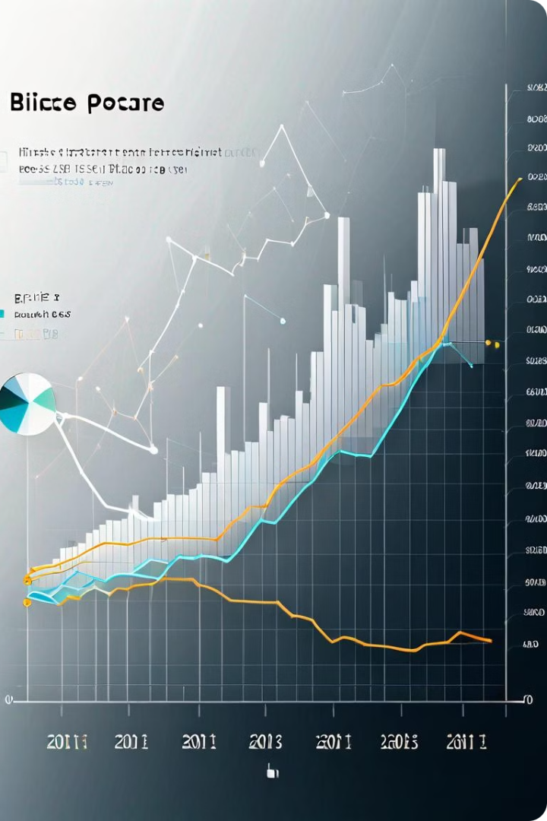
Gráfico 1: Evolução Histórica do Bitcoin
Trajetória do Bitcoin, com flutuações e momentos chave de valorização e desvalorização.

Slide 7

Gráfico 2: Comparativo de Volatilidade
Comparação da volatilidade das 10 criptomoedas, destacando as mais instáveis e previsíveis.
Volatilidade Alta
Volatilidade Moderada
Volatilidade Baixa
Criptomoedas com maior risco e imprevisibilidade
Criptomoedas com equilíbrio entre risco e previsibilidade
Criptomoedas com maior estabilidade e previsibilidade

Slide 8

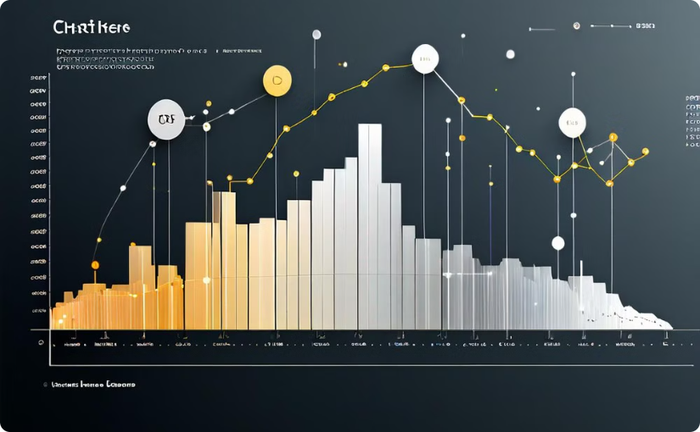
Gráfico 3: Correlações entre Criptomoedas
Análise das relações entre os valores das diferentes criptomoedas.
Correlação Positiva
Correlação Negativa
Criptomoedas com valores relacionados
Criptomoedas com valores independentes

Slide 9




Gráfico 4: Impacto de Eventos Mundiais
Entender como eventos globais afetam os valores das criptomoedas.
Evento Global
Notícias, regulações, crises econômicas
Impacto
Flutuações nos valores das criptomoedas
Análise
Identificar padrões e tendências

Slide 10





Gráfico 5: Tendências de Crescimento
Identificação das criptomoedas com potencial de valorização constante a longo prazo.
Bitcoin
Ethereum
Maior potencial de crescimento
Forte tendência de valorização
Solana
Cardano
Crescimento acelerado recente
Valorização constante a longo prazo

Slide 11

Conclusões e Recomendações
Com base nos dados analisados, apresentamos nossas principais conclusões e recomendações para investidores. Enfatizamos a importância de estar atento à volatilidade e de diversificar o portfólio para mitigar riscos.

Slide 12

Próximos Passos
1
Análise Contínua
Implementar uma análise contínua para acompanhar as tendências do mercado.
2
Técnicas Avançadas
Utilizar técnicas avançadas de previsão para antecipar tendências futuras.
3
Aprimorar Estratégias
Continuar aprimorando nossas estratégias de investimento em criptomoedas.

Slide 13

Agradecimentos e Perguntas
Agradecimentos
Perguntas
Agradecemos pela atenção e estamos abertos a discussões sobre nossas descobertas e métodos de análise.
Estamos prontos para responder a quaisquer perguntas sobre nossos resultados e recomendações.

